Slide 1

CASHL用户注册流程
图书馆与信息中心
2018年3月

Slide 2

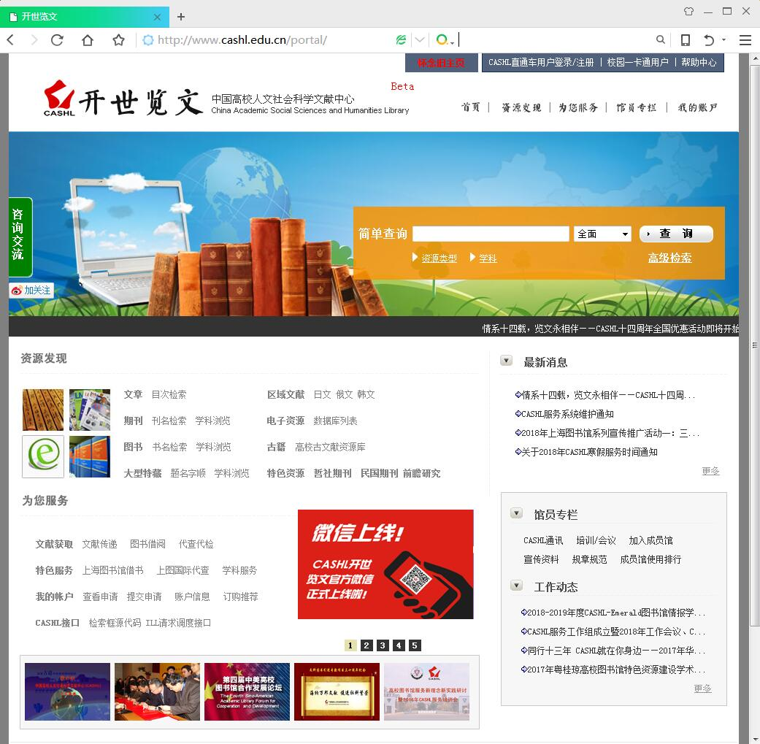
CASHL主页面
新用户
点击“注册”
进入登录/注册界面

Slide 3
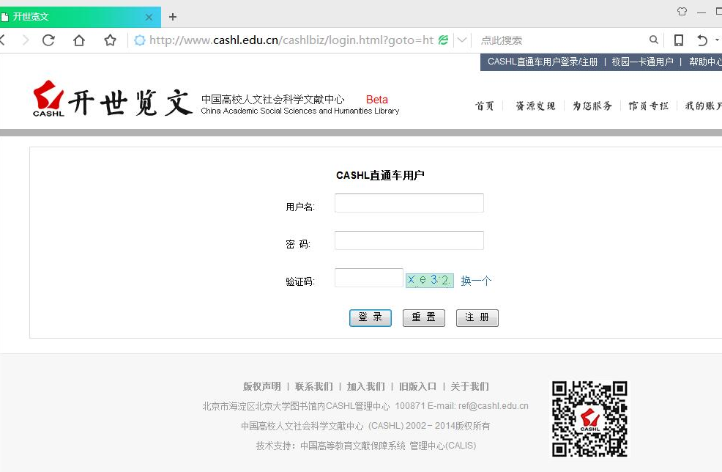
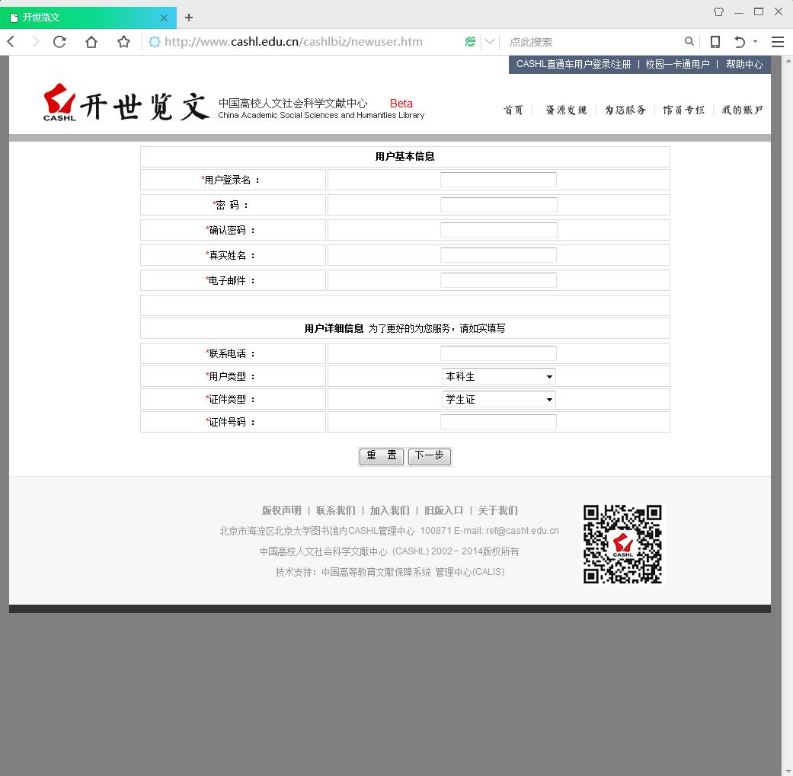
CASHL注册界面
注意事项：
带红星星号标记为必填项，如实填写；

Slide 4
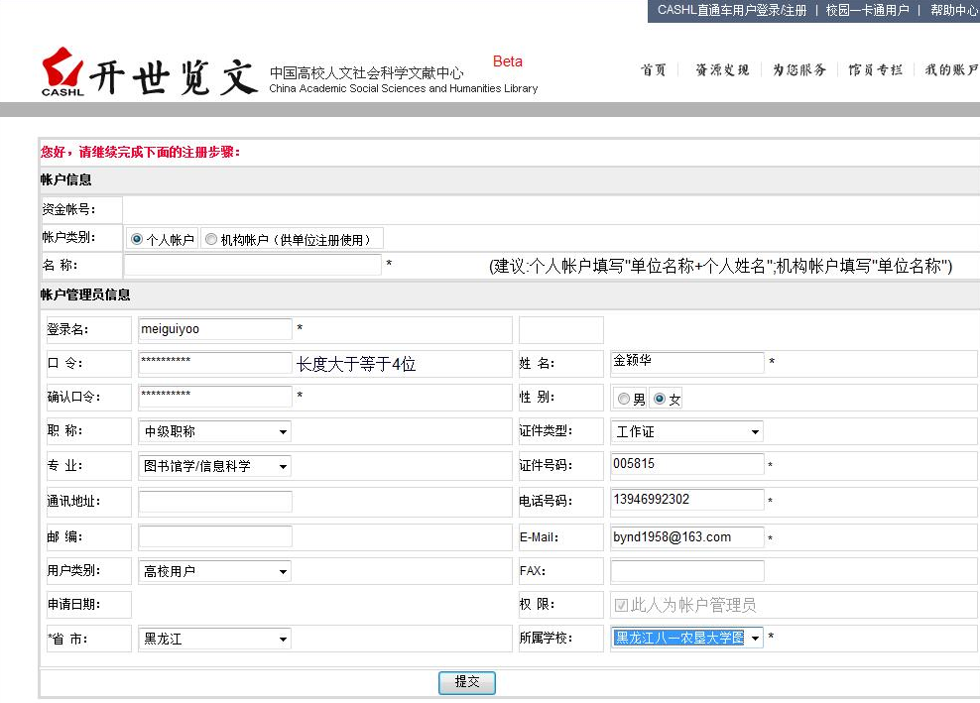
CASHL注册界面
注意事项：
务必正确选择所属学校；

Slide 5
帐户注册成功，请您牢记 有关注册信息，同时与本馆咨询服务部（6819373-8605）联系并进行确认，成为CASHL合法用户！
CASHL注册完成

Slide 6
欢迎您成为CASHL的合法用户！
相信CASHL为您提供的优质服务，
能成为您学习、研究的良师益友！

